Slide 1
⚡ GREY CORNER • MANAGEMENT HUB
MAÎTRISE DU FOOD COST &
MENU ENGINEERING
Guide Pratique d'Utilisation : Piloter la rentabilité, optimiser les prix et maximiser les marges de votre restaurant
1. MERCURIALE & COÛTS
Paramétrage au gramme et millilitre avec rendements et pertes de parage réels.
2. FICHES TECHNIQUES
Calcul automatique du Food Cost portion et simulation de marge brute unitaire.
3. MENU ENGINEERING
Matrice 4 quadrants (Étoiles, Vaches, Puzzles, Chiens) pour arbitrer la carte.
Manuel Opérationnel pour Chefs de Cuisine, Directeurs d'Exploitation & Gestionnaires F&B

Slide 2
MANAGEMENT HUB • GUIDE OPÉRATIONNEL
1. Enjeux Stratégiques & Documents Prérequis
🎯 Les 3 Objectifs Majeurs de l'Outil
1. Éradiquer le gaspillage invisible
Détecter avec précision l'écart entre le coût théorique des recettes et vos achats réels de matières premières.
2. Protéger votre marge brute unitaire
Répercuter immédiatement les hausses fournisseurs sur les marges sans perdre de clients.
3. Arbitrer scientifiquement la carte
Remplacer l'intuition par des décisions chiffrées (Volumes vendus × Marge unitaire en DH).
📂 Les 4 Prérequis Indispensables
✔ Factures Fournisseurs Récentes
Conditionnements d'achat et prix unitaires nets HT pour paramétrer la Mercuriale.
✔ Fiches de Pesées de Cuisine
Grammages exacts par portion (viandes, sauces, garnitures, assaisonnements).
✔ Carte Actuelle des Prix (TTC)
Tarifs affichés aux clients et taux de TVA pour le calcul des prix HT.
✔ Historique des Ventes (Caisse POS)
Volumes vendus par article sur une période représentative (semaine / mois).
💡 RÈGLE D'OR DE DÉMARRAGE : Sans mercuriale précise et pesées exactes à l'entrée, aucun pilotage de marge n'est possible à la sortie.

Slide 3
MANAGEMENT HUB • GUIDE OPÉRATIONNEL
2. Étape 1 : Paramétrage de la Mercuriale (Matières Premières)
⚖️ Les 3 Unités de Référence Standardisées
• Le Gramme (g)
Pour tous les solides : viandes, poissons, légumes, fromages, épicerie. Finis les kg dans les recettes.
• Le Millilitre (ml)
Pour tous les liquides : huiles, crèmes, sauces fluides, sirops, laits.
• La Pièce (p) ou Tranche (tr)
Réservée aux produits indivisibles et calibrés : œufs, pains burger, canettes.
🔪 Poids Brut vs Poids Net (Rendement)
Formule de conversion indispensable :
Coût Net au Gramme = Prix Achat Brut / Poids Net Consommable
📊 Tableau Comparatif : Brut vs Réel Net
Famille | Rendement | Achat Brut | Coût Net Réel
Filet de bœuf | 75 - 80% | 140 DH/kg | 175 DH/kg (0.175)
Légumes frais | 80 - 85% | 8.00 DH/kg | 9.70 DH/kg (0.010)
Crevettes entières | 45 - 50% | 90 DH/kg | 180 DH/kg (0.180)
Épicerie / Pâtes | 100% | 22 DH/kg | 22 DH/kg (0.022)
⚠️ ATTENTION AUX PERTES DE CUISINE
Saisir le prix brut sans tenir compte des parages fausse totalement le Food Cost en sous-estimant le coût de chaque portion.

Slide 4
MANAGEMENT HUB • GUIDE OPÉRATIONNEL
3. Étape 2 : Création des Fiches Techniques & Sous-Recettes
📝 Méthodologie de Construction
1. Pesées réelles en service
Effectuer 3 pesées lors d'un service réel pour fixer le grammage moyen servi (ex: 180g viande, 200g frites).
2. Format de saisie universel
Saisir chaque ligne selon la syntaxe stricte :
[Nom de l'ingrédient] : [Quantité] [Unité]
Exemple : Poulet : 160 g | Crème fraîche : 80 ml
3. Gestion des Sous-Recettes (Batch)
Créer les fiches de vos lots de base (ex: Sauce Champignon 2L), puis injecter la portion exacte dans vos plats (ex: Sauce : 70 ml).
🍲 Anatomie d'une Fiche Complète
Exemple : ÉMINCÉ DE POULET AUX CHAMPIGNONS
• Poulet filet : 160 g (coût : 11.20 DH)
• Champignons frais : 60 g (coût : 1.80 DH)
• Crème fraîche : 100 ml (coût : 3.50 DH)
• Demi-glace : 50 ml (coût : 2.00 DH)
• Légumes sautés : 150 g (coût : 3.00 DH)
• Frites maison : 200 g (coût : 2.40 DH)
• Forfait Huile & Assaisonnements : 1 p (coût : 1.50 DH)
➔ COÛT TOTAL MATIÈRE (Food Cost) = 25.40 DH
🔍 Ne négligez jamais les « Coûts Invisibles »
L'huile de friture, le sel, le poivre, le pain d'accueil ou les sauces de table représentent 5 à 8% de dérive s'ils ne sont pas forfaitisés.

Slide 5
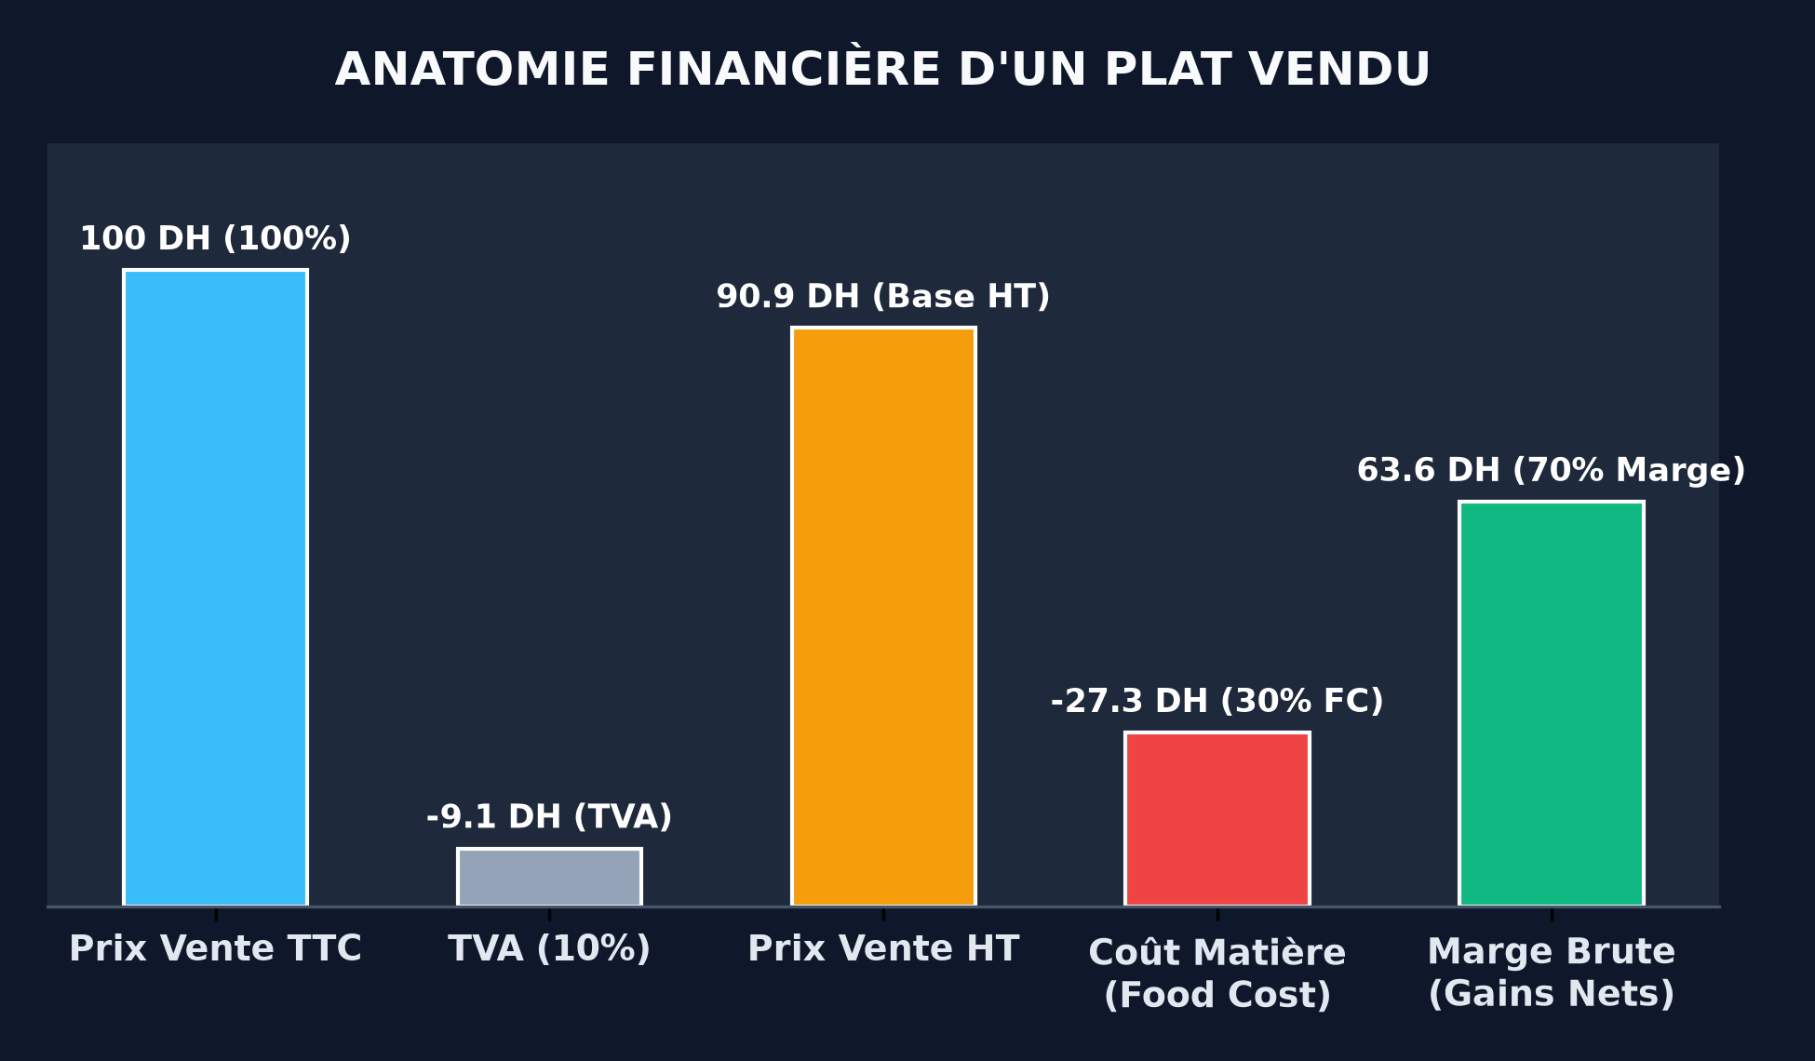
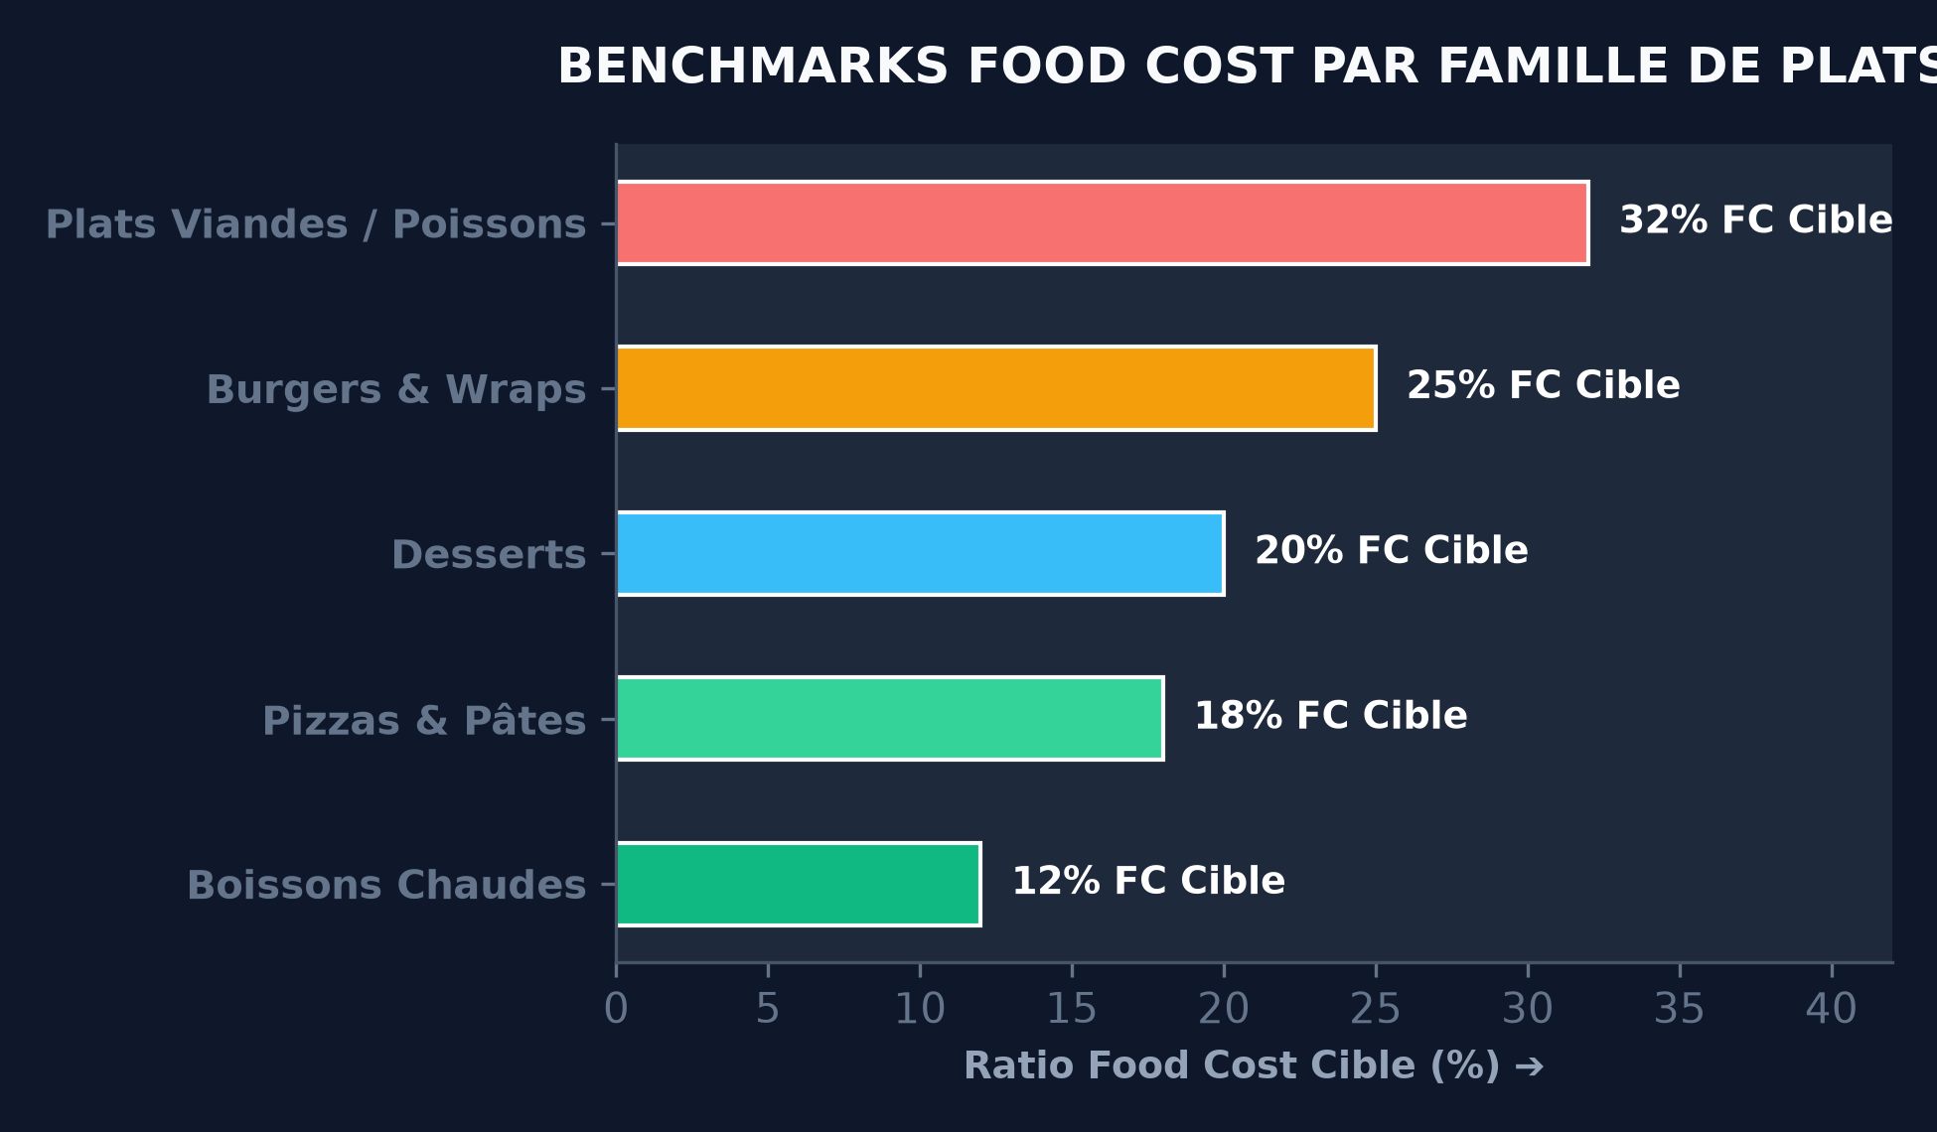
MANAGEMENT HUB • GUIDE OPÉRATIONNEL
4. Étape 3 : Fixation des Prix de Vente & Analyse de Marge
📐 Formules Fondamentales
1. Ratio Food Cost (%)
Food Cost % = (Coût Matière HT / Prix de Vente HT) × 100
2. Marge Brute en Valeur (DH)
Marge Brute = Prix de Vente HT - Coût Matière HT
⚠️ LE PIÈGE : POURCENTAGE VS MARGE EN VALEUR
• Plat de Pâtes à 60 DH (FC 15%) ➔ Marge Brute = 51.00 DH
• Filet de Bœuf à 140 DH (FC 32%) ➔ Marge Brute = 95.20 DH
Bien que le % du bœuf semble moins bon, il apporte presque LE DOUBLE de dirhams en caisse pour payer vos charges fixes (loyer, salaires, énergie) !

Slide 6
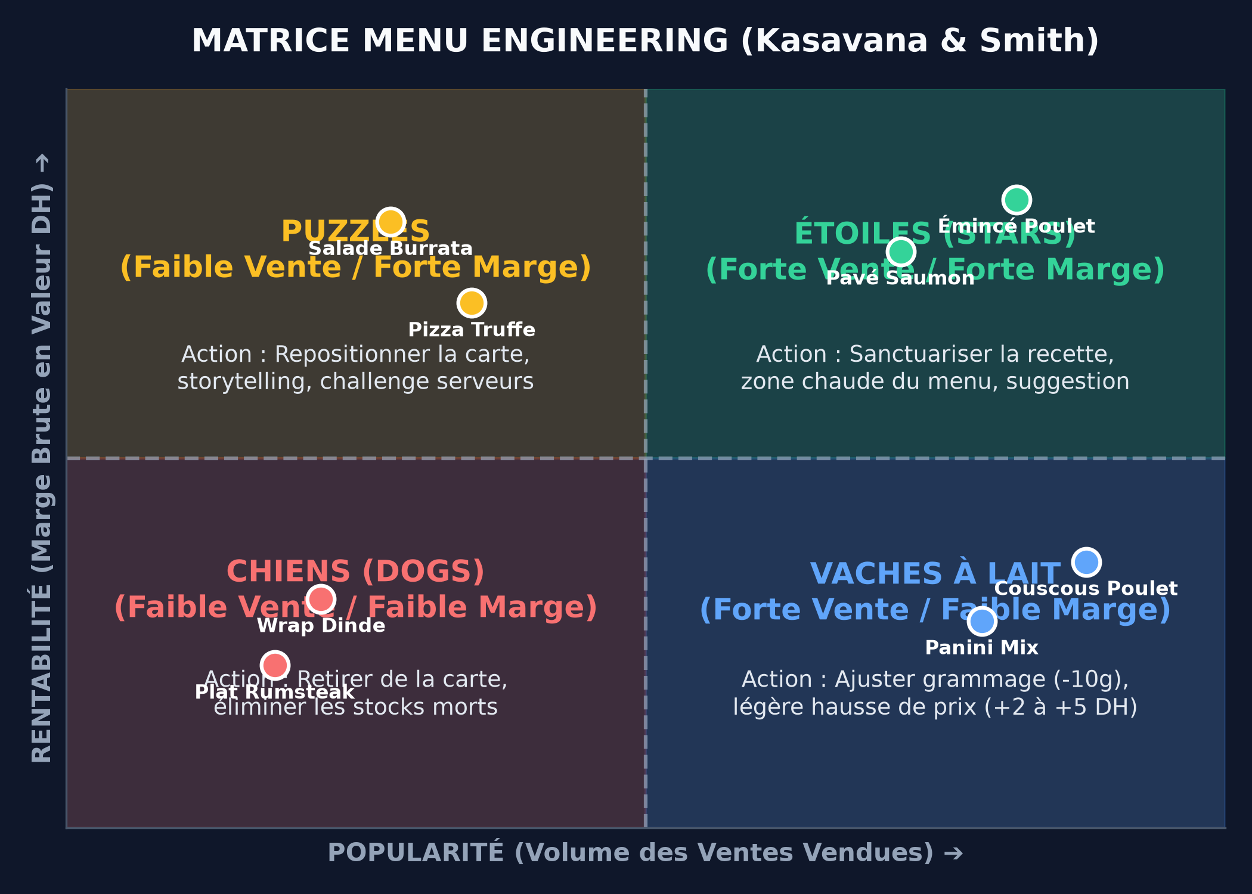
MANAGEMENT HUB • GUIDE OPÉRATIONNEL
5. Étape 4 : Menu Engineering (Audit & Matrice de Rentabilité)
📊 La Méthode Kasavana & Smith
Elle croise deux indicateurs fondamentaux par rapport à la moyenne de la catégorie :
1. Axe Horizontal : Popularité (Volume)
Quantité totale d'articles vendus sur la période (données POS / Caisse).
2. Axe Vertical : Rentabilité (Marge)
Marge brute en valeur générée par portion (Prix HT - Coût Matière).
🎯 Les 4 Quadrants Stratégiques :
• ⭐ ÉTOILES : Forte Marge + Fort Volume (À sanctifier)
• 🐄 VACHES À LAIT : Faible Marge + Fort Volume (À réingénier)
• 🧩 PUZZLES : Forte Marge + Faible Volume (À promouvoir)
• 🐕 CHIENS : Faible Marge + Faible Volume (À éliminer)

Slide 7
MANAGEMENT HUB • GUIDE OPÉRATIONNEL
6. Plan d'Action Opérationnel par Quadrant
⭐ LES ÉTOILES (STARS)
Forte Marge & Forte Popularité — Vos Piliers Économiques
• Ne JAMAIS toucher à la recette ni baisser la qualité des ingrédients.
• Placer en 'zone chaude' sur la carte (haut à droite, encadré distinctif).
• Former la salle à en faire la suggestion prioritaire.
• Tester de légères extensions de gamme (ex: format gourmand).
🧩 LES PUZZLES
Forte Marge mais Faibles Ventes — Vos Trésors Cachés
• Réécrire l'intitulé et la description (storytelling plus appétissant).
• Améliorer le dressage visuel et la mise en valeur sur les réseaux.
• Lancer un challenge d'équipe auprès des serveurs.
• Tester une baisse tactique de prix si le tarif constitue un frein.
🐄 LES VACHES À LAIT (PLOWHORSES)
Très Populaires mais Marge Insuffisante — Mangeurs de Marge
• Réingénierie discrète de portion : optimiser la protéine de 10 à 15g.
• Hausse modérée de prix (+2 à +5 DH) : la demande forte l'absorbera.
• Renégocier les volumes d'achat auprès des fournisseurs.
• Associer à une boisson ou entrée à forte marge (formule combinée).
🐕 LES CHIENS (DOGS)
Faible Marge & Faible Vente — Fardeaux Opérationnels
• Supprimer sans regret s'ils mobilisent des ingrédients uniques.
• Libérer de la place en chambre froide et éliminer le stock mort.
• Si indispensable (ex: menu enfant) : reformuler sur des bases communes déjà présentes sur les postes chauds.
• Remplacer par un nouveau plat test à fort potentiel de marge.

Slide 8
MANAGEMENT HUB • GUIDE OPÉRATIONNEL
7. Diagnostic des Écarts & Rituels de Pilotage
🔍 Les 5 Causes d'Écart Stock Réel vs Théorique
1. Non-respect des grammages
Absence de balance de contrôle au passe ou cuillères doseuses non calibrées.
2. Coulages & Pertes non déclarées
Plats brûlés, périmés ou cassés non consignés sur la feuille de casse.
3. Repas du personnel & Offerts
Non saisis sur la caisse en compte interne, ils créent un trou inexpliqué.
4. Variation de la qualité brute
Livraisons de viande ou légumes avec un taux de gras/parage supérieur à la norme.
5. Erreurs de saisie en caisse
Mauvaise touche plat sélectionnée par les serveurs lors de la commande.
⏱️ Fréquence des Rituels de Pilotage
📅 HEBDOMADAIRE (30 min)
• Vérifier les prix des factures reçues et mettre à jour la Mercuriale.
• Contrôler les volumes vendus et le top 5 des consommations matières.
📅 MENSUEL (1h30)
• Réaliser l'inventaire physique complet de fin de mois.
• Comparer consommation théorique du logiciel vs stock physique réel.
• Actualiser la matrice Menu Engineering.
📅 SAISONNIER (1/2 Journée)
• Arbitrer la carte : supprimer les Chiens persistants.
• Réajuster les prix de vente en fonction de l'inflation fournisseur.
• Lancer les nouveaux plats tests.

Slide 9
MANAGEMENT HUB • GUIDE OPÉRATIONNEL
8. Synthèse & Feuille de Route de Déploiement
SEMAINE 1
MERCURIALE & ACHATS
• Rassembler toutes les factures.
• Saisir les prix unitaires nets.
• Calibrer les rendements de parage.
SEMAINE 2
PESÉES & RECETTES
• Peser 3 portions réelles au passe.
• Construire les fiches techniques.
• Forfaitiser les coûts invisibles.
SEMAINE 3
CONNEXION CAISSE
• Importer les volumes de vente.
• Calculer le Food Cost réel global.
• Générer la matrice Menu Eng.
SEMAINE 4
ARBITRAGE DE CARTE
• Réingénier les Vaches à lait.
• Promouvoir les Puzzles en salle.
• Supprimer les Chiens du menu.
🚀 CONCLUSION : LA RENTABILITÉ EST UNE DISCIPLINE QUOTIDIENNE
Un restaurant bien géré ne cherche pas à réduire la qualité de ses assiettes, mais à éliminer méthodiquement les gaspillages invisibles et à valoriser les plats qui rémunèrent véritablement le travail de l'équipe.

